Slide 1
LINGUAGEM DE PROGRAMAÇÃO DE BANCO DE DADOS
Prática – 04R
Prof. Marcos Antonio

Slide 2
MySQL
Exercício 4
Disciplina
DisCod
DisNome
DisHoras
DisPreco
DisMedia
Disc_Alu
DisCod
AlMatr
Media
Aluno
AlMatr
AlNome
AlCurso
AlDtNasc
AlDescont
DISC
ALUNO
DISC_ALU

Slide 3
MySQL4
Criar o Banco de Dados UNIP.
CREATE DATABASE UNIP;
2. Abrir o Banco de Dados UNIP.
USE UNIP;

Slide 4
MySQL
Exercício 4
3. Criar a Tabela ALUNO
CREATE TABLE ALUNO
(AlMatr int unsigned not null,
AlNome varChar(40),
AlCurso varChar(30),
AlDtNasc date,
AlDescont int(2),
PRIMARY KEY(AlMatr))
ENGINE = InnoDB;

Slide 5
MySQL4
4, Criar a Tabela DISCIPLINA
CREATE TABLE DISCIPLINA
(DisCod int(2) unsigned not null,
DisNome varChar(30),
DisHoras int(2),
DisPreco decimal(7,2),
PRIMARY KEY(DisCod))
EMGINE = InnoDB;

Slide 6
MySQL
Exercício 4
5. Criar a tabela DISC_ALU
CREATE TABLE DISC_ALU
(DisCod int(2) unsigned not null,
AlMatr int unsigned not null,
Media decimal(3,1),
PRIMARY KEY(DisCod, AlMatr))
ENGINE = InnoDB;

Slide 7
MySQL
Exercício 4
6. Inserir Dados na tabela Aluno.
INSERT INTO ALUNO VALUES
(123,"Jose Silva","Ciencias Computação","1980-10-10",10),
(124,"Maria Silva","Direito","1981-05-05",15),
(125,"Ana Silva","Ciencias Computação","1982-03-03",5),
(126,"Mario Silva","Ciencias Computação","1983-02-02",20),
(127,"Joao Silva","Direito","1981-06-06",15),
(128,"Ari Silva","Ciencias Computação","1982-08-08",10),
(129,"Fabio Silva","Direito","1980-09-09",5),
(130,"Eva Silva","Direito","1984-07-07",10);

Slide 8
MySQL
Exercício 4
7. Inserir Dados na tabela Disciplina.
INSERT INTO DISCIPLINA VALUES
(11,"Eng Software",80,250.00),
(14,"Ingles",40,100.00),
(16,"Portugues",40,140.00),
(19,"Matemática",40,220.00),
(12,"Ling Pog Java",80,280.00),
(15,"Banco de Dados",80,250.00);

Slide 9
MySQL
Exercício 4
8. Inserir Dados na tabela Disc_Alu.l
INSERT INTO DISC_ALU VALUES
(16, 124, 6.0), (19, 124, 8.5), (11, 130, 4.5),
(15, 127, 5.0), (14, 130, 7.0), (15, 129, 7.5),
(12, 1127, 3.5), (16, 125, 6.0), (19, 127, 5.5),
(11, 123, 9.0), (15, 130, 10.0), (16, 130, 10.0),
(16, 127, 6.5), (12, 124, 8.5), (14, 128, 10.0);

Slide 10
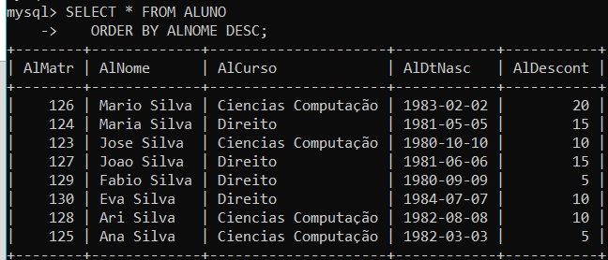
MySQL
Exercício 4
9. Listar os dados dos Alunos em
ordem decrescente por Nome.
SELECT * FROM ALUNO
ORDER BY ALNOME DESC;

Slide 11
MySQL
Exercício 4
10. Listar o Nome da Diasciplina,
Horas e Preço, calculando um
NOVO_PRECO 20% maior que o
atual.
SELECT DisNome, DisHoras,
DisPreco, (DisPreco *1.20)
AS NOVO_PRECO
FROM Disciplina;

Slide 12
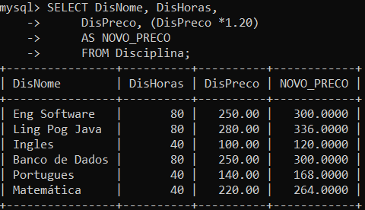
MySQL
Exercício 4
10. Listar o Nome da Diasciplina,
Horas e Preço, calculando um
NOVO_PRECO 20% maior que o
atual.

Slide 13
MySQL
Exercício 4
11. Listar a Matrícula, Nome do Aluno,
Nome do Curso e da Disciplina em
ordem ascendente por Nome do Aluno.
SELECT A.AlMatr, AlNome, AlCurso,
DisNome
FROM Aluno A INNER JOIN Disc_Alu DA
ON A.AlMatr = DA. AlMatr
INNER JOIN Disciplina D
ON D.DisCod = DA.DisCod
ORDER BY AlNome;

Slide 14
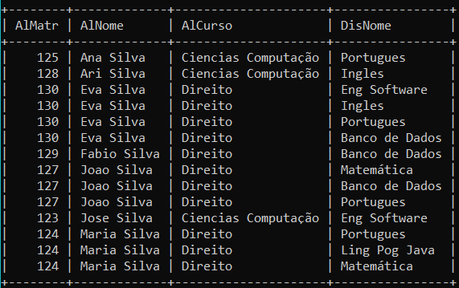
MySQL
Exercício 4
11. Listar a Matrícula, Nome do Aluno,
Nome do Curso e da Disciplina em
ordem ascendente por Nome do Aluno.

Slide 15
MySQL
Exercício 4
12. Listar a Matrícula, Nome do Aluno,
Nome do Curso e da Disciplina em
ordem ascendente por Nome do Aluno e
descendente por Nome da Disciplina.
SELECT A.AlMatr, AlNome, AlCurso, DisNome
FROM Aluno A INNER JOIN Disc_Alu DA
ON A.AlMatr = DA. AlMatr
INNER JOIN Disciplina D
ON D.DisCod = DA.DisCod
ORDER BY AlNome, DisNome DESC;

Slide 16
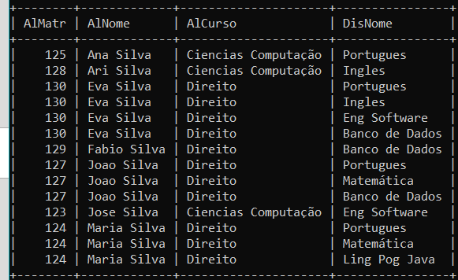
MySQL
Exercício 4
12. Listar a Matrícula, Nome do Aluno,
Nome do Curso e da Disciplina em
ordem ascendente por Nome do Aluno e
descendente por Nome da Disciplina.

Slide 17
MySQL
Exercício 4
13. Listar todos alunos nascidos em 1981 e
1982.
SELECT * FROM ALUNO
WHERE YEAR(AlDtNasc) >= 1981 AND
YEAR(AlDtNasc) <= 1982;
SELECT * FROM ALUNO
WHERE YEAR(AlDtNasc) = 1981 OR
YEAR(AlDtNasc) = 1982;

Slide 18
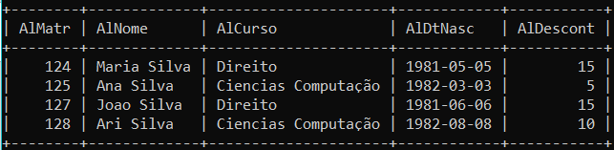
MySQL
Exercício 4
13. Listar todos alunos nascidos em 1981 e
1982.

Slide 19
MySQL
Exercício 4
14. Listar o Nome do aluno, Nome da
disciplina , Preço, Desconto e NOVO_
PRECO, aplicando o desconto relativo
ao aluno (tabela Aluno).
SELECT AlNome, DisNome, DisPreco,
AlDescont, (DisPreco - DisPreco *
AlDescont / 100) AS NOVO_PRECO
FROM Aluno A INNER JOIN Disc_Alu DA
ON A.AlMatr = DA. AlMatr
INNER JOIN Disciplina D
ON D.DisCod = DA.DisCod;

Slide 20
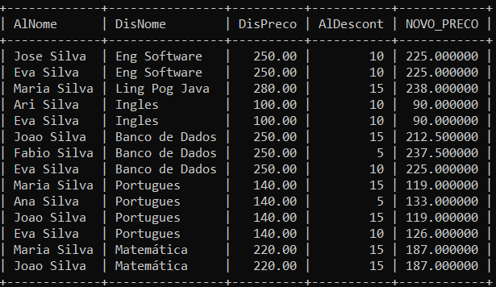
MySQL
Exercício 4
14. Listar o Nome do aluno, Nome da
disciplina , Preço, Desconto e NOVO_
PRECO, aplicando o desconto relativo
ao aluno (tabela Aluno).

Slide 21
MySQL
Exercício 4
15. Listar o Nome do aluno, Nome da disciplina Desconto, Ano de nascimento e Novo-Preço, aplicando o desconto relativo ao aluno (tabela Aluno), . somente para os alunos nascidos antes de 1982.
SELECT AlNome, DisNome, AlDescont, YEAR(AlDtNasc), (DisPreco - DisPreco * AlDescont / 100) AS NOVO_PRECO
FROM Aluno A INNER JOIN Disc_Alu DA
ON A.AlMatr = DA. AlMatr
INNER JOIN Disciplina D
ON D.DisCod = DA.DisCod
WHERE YEAR(AlDtNasc) < 1982;

Slide 22
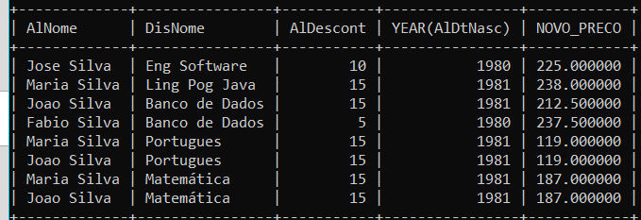
MySQL
Exercício 4
15. Listar o Nome do aluno, Nome da disciplina Desconto, Ano de nascimento e Novo-Preço, aplicando o desconto relativo ao aluno (tabela Aluno), . somente para os alunos nascidos antes de 1982.

Slide 23
MySQL
Exercício 4
16. Criar a VISÃO AlunoDisciplina com os
atributos matrycula, nome do aluno e
curso que frequenta, nome da disciplina e
mpedia.
CREATE VIEW AlunoDisciplina AS
SELECT Aluno.AlMatr, AlNome, AlCurso, DisNome
Media
FROM Aluno INNER JOIN Disc_Alu
ON Aluno.AlMatr = Disc_Alu.AlMatr
INNER JOIN Disciplina
ON Disc_Alu.DisCod = Disciplina.DisCod;

Slide 24
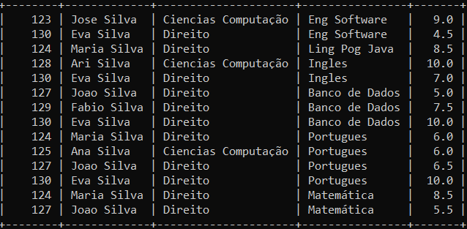
MySQL
Exercício 4
17. Mostrar os dados da visão AlinoDisciplina.
SELECT * FROM AlunoDisciplina;

Slide 25
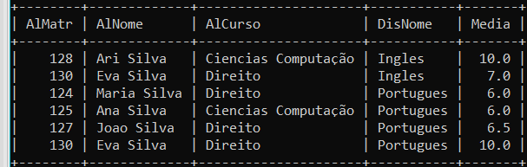
MySQL
Exercício 4
18. Mostrar os dados dos alunos que cursam as disciplinas Ingles e Portugues (Usar a visão criada)
SELECT * FROM AlunoDisciplina
WHERE DisNome = “Ingles” OR
DisNome = “Portugues”;

Slide 26
MySQL
Exercício 4
Considere as Entidades abaixo e implemente o Banco de Dados sabendo que:.
HOSPEDE
Nome
Endereço
RG
CPF
DtNasc
Fone
Profissão
Sexo
EstCivil.
HOTEL
Nome
Endereço
Gerente
Dtinaug
Nrepreg
HOT_HOSP
Nome
CPF
DtEntrada
DtSaida
PrecDiaria

Slide 27
MySQL
Exercício 4
19. Criar o Banco de Dados: RedeHotel
CREATE DATABASE RedeHotel;
20. Abrir o Banco de Dados RedeHotel
USE RedeHotel;

Slide 28
MySQL
Exercício 4
21. Criar a tabela: Hotel
CREATE TABLE Hotel
(NOME varChar(35) NOT NULL,
End varChar(35),
Gerente varChar(40),
DtINasc date,
NrEmpreg int(2),
PRIMARY KEY (Nome))
ENGINE = InnoDB;

Slide 29
MySQL
Exercício 4
22. Criar a tabelas: HOT_HOSP
CREATE TABLE Hot_Hosp
(NOME varChar(40) NOT NULL,
CPF varChar(15) NOT NULL,
DtEntrada date,
DtSaida date,
PrecoDiaria decimal(7,2),
PRIMARY KEY (Nome, CPF))
ENGINE = InnoDB;

Slide 30
MySQL
Exercício 4
23. Criar a tabelas: HOSPEDE
CREATE TABLE HOSPEDE
(Nome varChar(40), END varChar(35),
RG varChar(12),
CPF varChar(15) NOT NULL,
DtNasc date, Fone varChar(10),
Profissao varChar(25),
Sexo varChar(1), EstCivil varChar(1),
PRIMARY KEY (CPF))
ENGINE = InnoDB;

Slide 31
MySQL
Exercício 4
24. Entrar com dados na tabela: HOTEL
INSERT INTO HOTEL VALUES
("HOTEL PIRIRI SÃO PAULO","Rua X","José Silva","1950-10-13", 12),
("HOTEL PIRIRI GUARUJA","Rua Y","Nair Souza","1982-01-01", 10),
("HOTEL PIRIRI NATAL", "Rua Z", "Ari Santos","1987-05-01", 5),
("HOTEL PIRIRI MACEIO", "Rua K", "Jorge Soares","1978-03-11", 15),
("HOTEL PIRIRI CUIABA", "Rua M", "Aba Bastos","1992-09-04", 10),
("HOTEL PIRIRI CURITIBA", "Rua N", "Maria Silva","1982-10-13", 13),
("HOTEL PIRIRI BELEM", "Rua J", "Antonio Souza","1995-04-01", 11),
("HOTEL PIRIRI LIMA", "Rua L", "Ruiz Solano","1982-11-05", 16),
("HOTEL PIRIRI QUITO", "Rua Q", "José Syllan","1987-06-02", 10),
("HOTEL PIRIRI CAMPINAS", "Rua W","Joao Santos","1995-11-10", 9);

Slide 32
MySQL
Exercício 4
25. Entrar com dados na tabela: HOSPEDE
INSERT INTO HOSPEDE VALUES
("Mario Souza","Rua A","145.492.789","123.456.789-12",
"1972-12-10","1111 11 11","Engenheiro Civil","M","2"),
("Joao Silva","Rua B","541.294.987","321.654.987-21",
"1958-01-30","2222 22 22","Analista Sistemas","M","2"),
("Maria Soares","Rua C","258.369.147","741.852.936-11",
"1977-10-12","3333 33 33","Secretária","F","1"),
("Magda Souza","Rua D","963.852.741","159.357.753-10",
"1968-01-21","4444 44 44","Delegada Feminina","F","2"),
("Eva Braun","Ria E","777.444.333","999.111.555-07",
"1958-05-02","5555 55 55","Engenheiro Eletrica","F","2");

Slide 33
MySQL
Exercício 4
26. Entrar com dados na tabela: HOT_HOSP
INSERT INTO HOT_HOSP VALUES
("HOTEL PIRIRI GUARUJA", "321.654.987-21",
"2007-12-30","2008-01-10",180.00),
("HOTEL PIRIRI BELEM", "123.456.789-12",
"2006-12-23","2007-01-06",140.00),
("HOTEL PIRIRI NATAL", "321.654.987-21",
"2008-07-01","2008-07-21",210.00),
("HOTEL PIRIRI CAMPINAS", "123.456.789-12",
"2007-06-28","2007-07-10",160.00),
("HOTEL PIRIRI GUARUJA", "123.456.789-12",
"2008-10-18","2008-10-24",170.00),
("HOTEL PIRIRI SÃO PAULO", "741.852.936-11",
"2009-01-01","2009-01-10",200.00);

Slide 34

MySQL
Exercício 4
27. Mostrar quem se hospedou no hotel: HOTEL
PIRIRI NATAL e quando.
SELECT Hospede.Nome, DtEntrada
FROM Hotel INNER JOIN Hot_Hosp
ON Hotel.Nome = Hot_Hosp.Nome
INNER JOIN Hospede
ON Hot_Hosp.CPF = Hospede.CPF
WHERE Hotel.Nome =
“HOTEL PIRIRI NATAL”;

Slide 35
MySQL
Exercício 4
28. Mostrar quem utilizou o hotel no ano de 2008 e qual
hotel.
SELECT Hospede.Nome, Hotel.Nome
FROM Hotel INNER JOIN Hot_Hosp
ON Hotel.Nome = Hot_Hosp.Nome
INNER JOIN Hospede
ON Hot_Hosp.CPF = Hospede.CPF
WHERE (YEAR(DtEntrada) = 2008 OR
YEAR(DtSaida) = 2008);

Slide 36
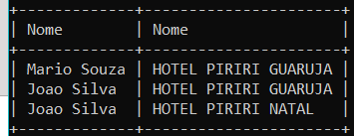
MySQL
Exercício 4
28. Mostrar quem utilizou o hotel no ano de 2008 e qual
hotel.

Slide 37
MySQL
Exercício 4
29. Mostrar quem utilizou o hotel no ano de 2008 e qual
hotel.
SELECT Hospede.Nome AS NOME_HOSPEDE,
Hotel.Nome AS NOME_HOTEL
FROM Hotel INNER JOIN Hot_Hosp
ON Hotel.Nome = Hot_Hosp.Nome
INNER JOIN Hospede
ON Hot_Hosp.CPF = Hospede.CPF
WHERE (YEAR(DtEntrada) = 2008 OR
YEAR(DtSaida) = 2008);

Slide 38
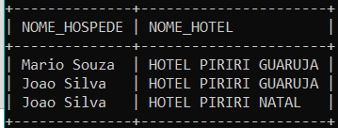
MySQL
Exercício 4
29. Mostrar quem utilizou o hotel no ano de 2008 e qual
hotel.

Slide 39
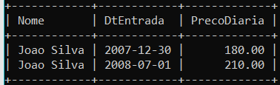
MySQL
Exercício 4
30. Mostrar que hoteis e quando, o hospede Joao Silva
utilizou e quais as diárias pagas.
SELECT Hospede.Nome, DtEntrada, PrecoDiaria
FROM Hotel INNER JOIN Hot_Hosp
ON Hotel.Nome = Hot_Hosp.Nome
INNER JOIN Hospede
ON Hot_Hosp.CPF = Hospede.CPF
WHERE Hospede.Nome = “Joao Silva”;

Slide 40

MySQL
Exercício 4
31. Mostrar qual o preço e PREÇO_ATUAL da diária do
HOTEL PIRIRI SÃO PAULO, sabendo qie houve um
aumento de 22%.
SELECT PrecoDiaria, (PrecoDiaria * 1.22)
AS PRECO_ATUAL
FROM Hotel INNER JOIN Hot_Hosp
ON Hotel.Nome = Hot_Hosp.Nome
WHERE Hotel.Nome = “HOTEL PIRIRI SÃO PAULO”;

Slide 41

MySQL
Exercício 4
32. Mostrar quantas entradas houveram nos hoteis.
SELECT COUNT(*)
FROM Hotel INNER JOIN Hot_Hosp
ON Hotel.Nome = Hot_Hosp.Nome;

Slide 42
MySQL
Exercício 4
33. Mostrar os nomes dos hospedes, nomes dos hotéis e
datas de entrada de quem utilizou a rede de hoteis em
Dezembro.
SELECT Hospede.Nome AS NOME_HOSPEDE,
Hotel.Nome AS NOME_HOTEL, DtEntrada
FROM Hotel INNER JOIN Hot_Hosp
ON Hotel.Nome = Hot_Hosp.Nome
INNER JOIN Hospede
ON Hot_Hosp.CPF = Hospede.CPF
WHERE (MONTH(DtEntrada) = 12 OR
MONTH(DtSaida) = 12);

Slide 43
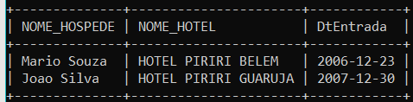
MySQL
Exercício 4
33. Mostrar os nomes dos hospedes, nomes dos hotéis e
datas de entrada de quem utilizou a rede de hoteis em
Dezembro.

Slide 44
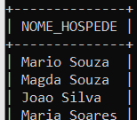
MySQL
Exercício 4
34. Mostrfar os hospedes cujos nomes NÃO
começam com a letra ‘E’.
SELECT Nome AS NOME_HOSPEDE
FROM Hospede
WHERE UPPER(Nome) NOT LIKE “E%”;

Slide 45
MySQL
Exercício 4
35. Listar a quantidade de Hospedes do
hotel HOTEL PIRIRI GUARUJA.
SELECT COUNT(*)
FROM Hotel INNER JOIN Hot_Hosp
ON Hotel.Nome = Hot_Hosp.Nome
INNER JOIN Hospede
ON Hot_Hosp.CPF = Hospede.CPF
WHERE Hotel.Nome = “HOTEL PIRIRI GUARUJA”;

Slide 46

MySQL
Exercício 4
35. Listar a quantidade de Hospedes do
hotel HOTEL PIRIRI GUARUJA;

Slide 47

MySQL
Exercício 4

